Slide 1
BluE Marble 블루에 마블
기초프로그래밍
게임 개발 기말과제
이정근 201415060 게임학과

Slide 2
게임 개요
블루마블 게임 룰을 충실하게 구현
구입하고 투자 할 수 있는 땅들의 배열을 맵으로
주사위 두 개를 굴려서 맵 이동
플레이어는 현금을 가지고 땅을 구입
땅 소유자에게 통행료를 지불
남의 땅을 인수
땅에 더 많은 자금을 투자

Slide 3
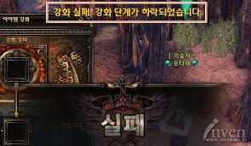
강화 실패는 우연일까?
Notes:
확률의 공정성

Slide 4
제작 동기
확률에 의해서 결과가 결정되는 게임에 대한 의심
수학적 확률과 결과적 확률의 괴리
확률을 조작하여 게임의 공정성 훼손 가능성
게임 운영자 목적이 반영된 결과적 확률
대중적 확률 게임 ‘모두의 마블’의 Me Too 게임 개발
Me Too 게임을 시뮬레이션 하여 공정성 판단
유저 빅데이터를 통해 결과적 확률 검증

Slide 5
플레이 방식
복수의 플레이어 턴 방식
턴에 해당하는 플레이어가 주사위 2개를 던짐
주사위 합만큼 떨어진 땅으로 이동
이동한 땅이 소유자가 없으면 구입 가능
구입한 땅에 플레이어의 현금을 투자 가능
다른 소유자가 있는 땅 가격 절반을 통행료로 지불
다른 소유자 땅 가격 두 배에 인수 가능
마지막 번호 땅을 지나면 처음 땅으로 이동

Slide 6
게임 화면

Slide 7
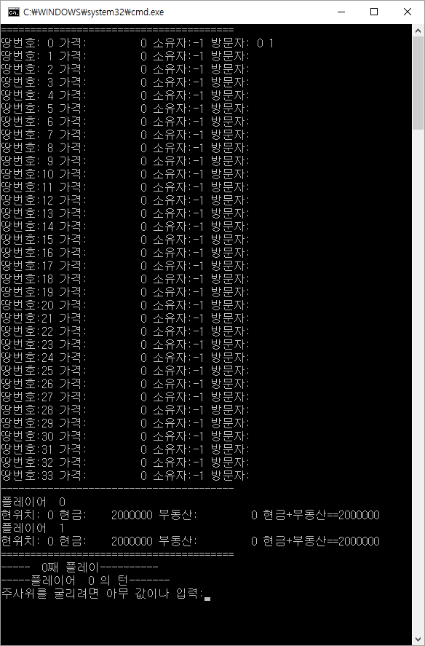
초기화면
땅의 배열로 맵 표시
번호, 가격, 소유/방문자
플레이어들의 정보 표시
위치, 현금, 부동산자금
턴에 해당하는 플레이어
주사위 던지기 대기

Slide 8
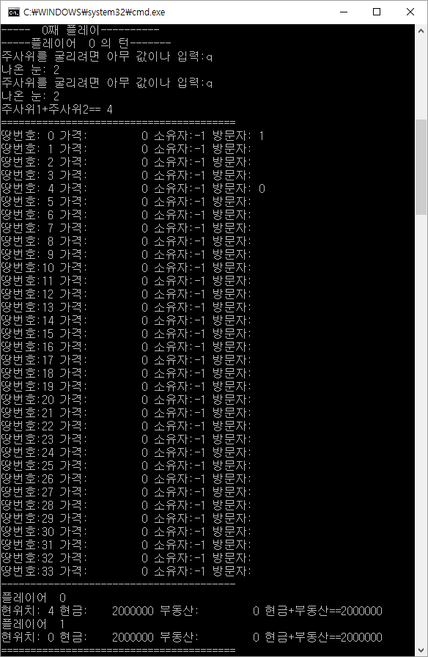
이동
주사위 합만큼 이동
이동 결과 맵 표시
이동 플레이어 위치 변경

Slide 9
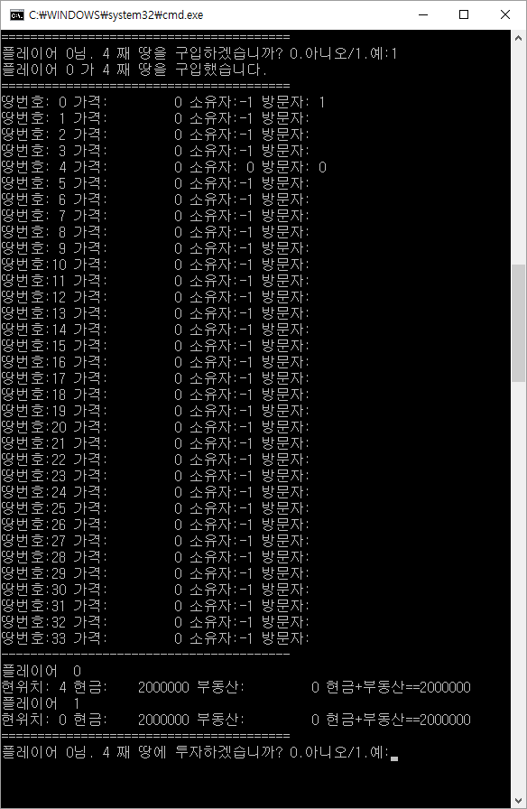
구입
방문자에 구입여부 질문
땅 구입과 소유자 표시
투자 여부 질문

Slide 10
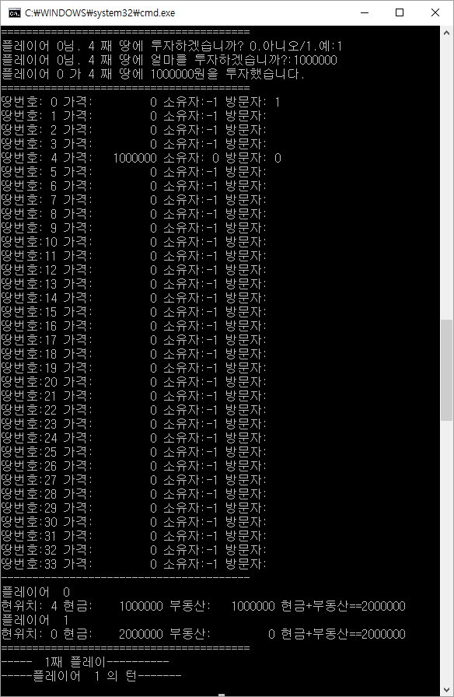
투자
땅 가격의 증가
플레이어의 현금 감소
부동산자금 증가
다음 플레이어 턴 전환

Slide 11
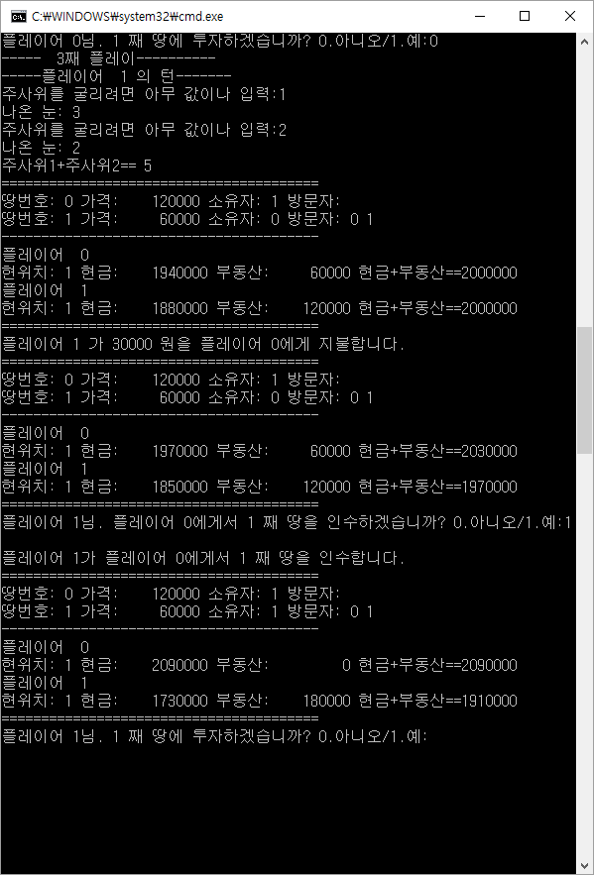
통행료/인수
6000원인 땅을 방문
통행료 3000원 지불
인수 여부 질문
12000원을 주고 인수
현금12000원 감소
재투자 여부 질문

Slide 12
구현 방식
상수 및 초기화

Slide 13
상수
//상수
//땅 개수
//플레이어 수
//시작현금 액수
#define LANDN 34
#define PLAYERN 2
#define STARTCURRENCY 2000000
전 처리기로 플레이 규모 결정
땅 개수
플레이어 수
시작현금

Slide 14
땅 정보
//땅 정보 배열
//가격:0으로 초기화
//소유자:뒤에 -1로 초기화
int price[LANDN] = { 0 };
int owner[LANDN];
다수의 땅 정보를 배열로 저장
땅 가격(초기 값 0원)
소유자(뒤에 -1로 초기화)
어떤 플레이어 번호도 아닌 -1

Slide 15
플레이어 정보
//플레이어 정보 배열
//위치
//현금
//부동산 자금
int position[PLAYERN] = { 0 };
int currency[PLAYERN] = { 0 };
int asset[PLAYERN] = { 0 };
복수의 플레이어 정보를 배열로 저장
플레이어 위치 0(출발지)으로 초기화
시작 현금( 0, 뒤에 특정 상수로 초기화)
부동산 자금(0으로 초기화)

Slide 16
초기화 함수
모든 땅의 소유자를 -1로 초기화
모든 플레이어의 현금을 시작현금 상수로 초기화
//초기화 함수
//땅 소유자: -1
//플레이어 현금: 시작값
void initialize()
{
for (int i = 0; i < LANDN; i++)
{
owner[i] = -1;
}
for (int i = 0; i < PLAYERN; i++)
{
currency[i] = STARTCURRENCY;
}
}

Slide 17
부동산 자금 합계
인수의 플레이어가 소유한 모든 땅의 가격을 합산
땅 개수 만큼 반복
플레이어의 소유일 경우 자금에 합산
//부동산 자금 합계 함수
int assetsum(int p)
{
int ass=0;
for (int i = 0; i < LANDN; i++)
{
if (owner[i] == p)ass += price[i];
}
return ass;
}

Slide 18
구현방식
디스플레이

Slide 19
맵 디스플레이
땅 개수만큼 반복
땅 번호, 가격, 소유자
플레이어 수만큼 방문자 점검 후 해당자 표시
//맵 정보 보기
void showmap()
{
for (int i = 0; i < LANDN; i++)
{
printf("땅번호:%2d 가격:%10d 소유자:%2d ", i, price[i], owner[i]);
printf("방문자:");
for (int j = 0; j < PLAYERN; j++)
{
if (i == position[j])
printf(" %d", j);
}
printf("\n");
}
}

Slide 20
플레이어 정보 디스플레이
플레이어 수만큼 반복
플레이어 번호, 현 위치, 현금, 부동산자금,총 재산
부동산 자금 합계 함수 호출
//플레이어 정보 보기
void showplayer()
{
for (int i = 0; i < PLAYERN; i++)
{
printf("플레이어 %2d\n", i);
asset[i] = assetsum(i);
printf("현위치:%2d 현금: %10d 부동산:%10d 현금+부동산==%d\n", position[i], currency[i], asset[i], currency[i]+asset[i]);
}
}

Slide 21
디스플레이 통합 함수
내부에 맵, 사용자 디스플레이 함수 호출
//맵, 플레이어 정보 통합 함수
void show()
{
printf("========================================\n");
showmap();
printf("----------------------------------------\n");
showplayer();
printf("========================================\n");
}

Slide 22
구현 방식
게임 구동

Slide 23
메인 함수
초기화(땅 소유자:-1, 플레이어 현금)
맵과 플레이어 시작 화면 표시
플레이 반복(반복 조건 변경으로 횟수 제한 가능)
int main(void)
{
initialize();
show();
for (int i = 0; i >= 0; i++) play(i);
return 0;
}

Slide 24
플레이
매 턴마다 플레이 횟수를 인수로 해서 호출
플레이 횟수를 플레이어 수로 나눈 나머지로 플레이어 턴 계산
플레이어를 인수로 턴 함수 내부 호출
//플레이 함수 매 턴마다 호출
void play(int i)
{
int p = i%PLAYERN;
printf("-----%3d째 플레이----------\n", i);
turn(p);
}

Slide 25
턴 행동 루틴
인수로 한 플레이어 턴에서 벌어지는 행동 루틴
플레이어 움직임, 통행료 지불, 땅 구입, 인수, 투자 함수 호출
//턴 함수: 턴에 해당하는 플레이어 행동
void turn(int p)
{
printf("-----플레이어 %2d 의 턴-------\n", p);
move(p);
toll(p);
buy(p);
acquisite(p);
invest(p);
}

Slide 26
주사위 던지기
주사위 한 개를 던져 나온 눈 반환
버퍼 변수 입력 대기로 던지기 기다림
랜덤 씨드 시간 초기화
랜덤 값을 6으로 나눈 나머지에 1을 더함
//주사위 한개 결과 반환 함수
int dice()
{
int result;
char buffer;
srand(time(NULL));
printf("주사위를 굴리려면 아무 값이나 입력:");
scanf(" %c", &buffer);
result = rand() % 6 + 1;
printf("나온 눈:%2d\n", result);
return result;
}

Slide 27
이동
주사위 함수 두 번 호출 뒤 합계 출력
합계만큼 인수의 플레이어 위치 증가
이동 후 맵 표시
//플레이어 이동 함수
//인수의 플레이어 이동
//함수 내부에서 주사위 함수 호출
void move(int p)
{
int dice1, dice2;
int sum;
dice1 = dice();
dice2 = dice();
sum = dice1 + dice2;
printf("주사위1+주사위2==%2d\n", sum);
position[p] = (position[p] + sum) % LANDN;
show();
}

Slide 28
구현 방식
턴 행동 루틴 세부 함수

Slide 29
통행료 지불
인수의 플레이어가 위치한 땅 소유자가 다르면 지불
땅 가격 절반 지불
플레이어의 현금 감소
소유자 현금 증가
//통행료 지불 함수:인수의 플레이어 현 위치 땅 값 절반 지불
void toll(int p)
{
if (owner[ position[p] ] >= 0 && owner[ position[p] ] != p)
{
printf("플레이어 %d 가 %d 원을 플레이어 %d에게 지불합니다.\n", p, price[position[p]]/2, owner[p]);
currency[p] -= price[position[p]]/2;
currency[owner[p]] += price[position[p]]/2;
show();
}
}

Slide 30
구입
구입 의사 묻고 응하면 플래그 값 참으로
플래그가 참이면 현 위치 소유자를 인수의 플레이어로
구입 후 맵 표시
//땅 구입 함수:인수의 플레이어 현 위치 땅 구입
void buy(int p)
{
int buyflag=0;
if (owner[position[p]] < 0)
{
printf("플레이어 %d님. %d 째 땅을 구입하겠습니까? 0.아니오/1.예:",p, position[p]);
scanf("%d", &buyflag);
}
if (buyflag)
{
owner[position[p]] = p;
printf("플레이어 %d 가 %d 째 땅을 구입했습니다.\n", p, position[p]);
show();
}
}

Slide 31
인수
소유자가 있고 플레이어와 다르면 인수
인수 여부 묻고 응하면 플래그 참으로
땅 가격의 두 배
플레이어 현금 감소, 소유자 현금 증가, 소유자 변경, 맵 표시
//땅 인수 함수: 인수의 플레이어 현 위치 땅 값 두배 지불 후 소유자 변경
void acquisite(int p)
{
int acquisiteflag=0;
if (owner[position[p]] >= 0 && owner[position[p]] != p)
{
printf("플레이어 %d님. 플레이어 %d에게서 %d 째 땅을 인수하겠습니까? 0.아니오/1.예:", p, owner[position[p]], position[p]);
scanf(" %d", &acquisiteflag);
}
if (acquisiteflag)
{
printf("플레이어 %d가 플레이어 %d에게서 %d 째 땅을 인수합니다.\n", p, owner[position[p]], position[p]);
currency[p] -= price[position[p]]*2;
currency[owner[p]] += price[position[p]] * 2;
owner[position[p]] = p;
show();
}
}

Slide 32
투자
투자 여부 묻고 응하면 플래그 참으로
투자금을 입력 받고 현금 감소, 땅 가격 증가
맵 결과 표시
//투자 함수: 인수의 플레이어 현 위치 땅의 값 증가
void invest(int p)
{
int investflag = 0;
int investcost;
if (owner[position[p]] ==p)
{
printf("플레이어 %d님. %d 째 땅에 투자하겠습니까? 0.아니오/1.예:",p, position[p]);
scanf("%d", &investflag);
}
if (investflag)
{
printf("플레이어 %d님. %d 째 땅에 얼마를 투자하겠습니까?:",p,position[p]);
scanf("%d", &investcost);
price[position[p]] += investcost;
currency[p] -= investcost;
printf("플레이어 %d 가 %d 째 땅에 %d원을 투자했습니다.\n", p, position[p],investcost);
show();
}
}

